Slide 1
АДМИНИСТРАЦИЯ ОТРАДО-КУБАНСКОГО СЕЛЬСКОГО ПОСЕЛЕНИЯ ГУЛЬКЕВИЧСКОГО РАЙОНА КРАСНОДАРСКОГО КРАЯ
БЮДЖЕТ ДЛЯ ГРАЖДАН
2020
год

Slide 2
СОДЕРЖАНИЕ
Предисловие 3
Что такое бюджет? 4
Основы составления проекта бюджета 5
Бюджетный процесс 6
Гражданин, его участие в бюджетном процессе 7
Публичные слушания 8
Возможности влияния гражданина на состав бюджета 9
Показатели социально-экономического развития поселения на 2020 год 10
Основные характеристики бюджета поселения на 2020 год 11-12
Основные параметры бюджета на 2020 год 13
Доходы бюджета поселения на 2020 год 14
Структура доходов бюджета поселения на 2020 год 15
Налоговые доходы бюджета поселения на 2020 год 16
Безвозмездные поступления бюджета на 2020 год 17
Межбюджетные отношения 18
Межбюджетные трансферты 19
Межбюджетные трансферты в динамике за 2019-2020 годы 20
Основные мероприятия по дополнительной мобилизации доходов бюджета поселения на 2020 год 21
Расходы бюджета поселения на 2020 год 22
Структура расходов бюджета поселения на 2020 год 23
Муниципальная программа «Развитие культуры» 24
Муниципальная программа «Молодежь» 25
Муниципальная программа «Развитие физической культуры и спорта» 26
Муниципальная программа «Комплексное развитие в сфере экономике и жилищно-коммунального хозяйства» 27
Понятия и термины 28-30
Контактная информация 31

Slide 3
предисловие
Бюджет играет центральную роль в экономике Отрадо-Кубанского сельского поселения Гулькевичского района и решении различных проблем в его развитии. Внимательное изучение бюджета дает представление о намерениях власти, ее политике, распределении ею финансовых ресурсов. Благодаря анализу бюджета можно установить, как распределяются денежные средства, расходуются ли они по назначению. Контроль за местным бюджетом особенно уместен, если иметь в виду, что он формируется за счет граждан и организаций. Эти средства изымаются в виде налогов, различных сборов и пошлин у физических и юридических лиц для проведения значимой для общества деятельности. Проверка фактического использования бюджетных средств закономерный и обязательный процесс, особенно в условиях недостатка имеющихся резервов. Именно поэтому пришло время для опубликования простого и доступного для каждого гражданина анализа бюджета и бюджетных процессов. И мы надеемся что данная презентация послужит обеспечению роста интереса граждан к вопросам использования бюджета. Ведь только при наличии у граждан чувства собственной причастности к бюджетному процессу и возможности высказать свое мнение можно рассчитывать на то, что население будет добросовестно участвовать как в формировании бюджета, так и его исполнении.

Slide 4
ЧТО ТАКОЕ БЮДЖЕТ?
ДОХОДЫ
Это поступающие в бюджет денежные средства (налоги юридических и физических лиц, административные платежи и сборы, безвозмездные поступления)
РАСХОДЫ
это выплачиваемые из бюджета денежные средства (социальные выплаты населению, содержание муниципальных учреждений образования, культуры и другие)
БЮДЖЕТ- форма образования и расходования денежных средств, предназначенных для финансового обеспечения задач и функций местного самоуправления
ПРОФИЦИТ
превышение доходов над расходами образует положительный остаток бюджета
ДЕФИЦИТ
Если расходная часть бюджета превышает доходную, то бюджет формируется с дефицитом
Сбалансированность бюджета по доходам и расходам – основополагающее требование, предъявляемое к органам, составляющим и утверждающим бюджет

Slide 5
При составлении проекта бюджета учтены:
Бюджетное послание Президента Российской Федерации Федеральному Собранию Российской Федерации;
Указы Президента Российской Федерации от 7 мая 2012 года;
Послание главы администрации (губернатора) Краснодарского края депутатам Законодательного собрания Краснодарского края;
Прогноз социально-экономического развития Отрадо-Кубанского сельского поселения на 2020 год;
Основные направления бюджетной и налоговой политики Отрадо-Кубанского сельского поселения на 2020 год.

Slide 6
ОСНОВНЫЕ ЭТАПЫ БЮДЖЕТНОГО ПРОЦЕССА
Бюджетный процесс
3. Исполнение бюджета
4. Составление, внешняя проверка, рассмотрение и утверждение бюджетной отчетности
5. Осуществление муниципального финансового контроля
2. Рассмотрение и утверждение бюджета
1. Составление проекта бюджета
Представляет собой деятельность по составлению проекта бюджета, его рассмотрению, утверждению, исполнению, составлению отчета об исполнении и его утверждению.

Slide 7
ГРАЖДАНИН, ЕГО УЧАСТИЕ В БЮДЖЕТНОМ ПРОЦЕССЕ
ГРАЖДАНИН
как налогоплательщик
ГРАЖДАНИН
как получатель социальных гарантий
Помогает формировать доходную часть бюджета
Получает социальные гарантии- расходная часть бюджета (культура, социальные льготы и другие направления социальных гарантий)

Slide 8
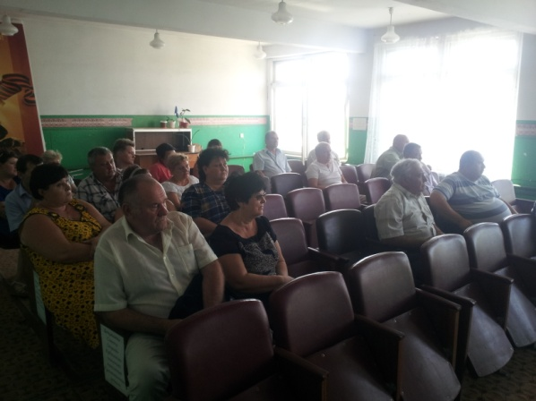
ПУБЛИЧНЫЕ СЛУШАНИЯ
Публичные слушания - форма участия населения в осуществлении местного самоуправления. Публичные слушания организуются и проводятся с целью выявления мнения населения по проекту бюджета района на очередной финансовый год и плановый период.
Каждый житель вправе высказать свое мнение, представить материалы для обоснования своего мнения, представить письменные предложения и замечания для включения их в протокол публичных слушаний.
Результат публичных слушаний – заключение, в котором отражаются выраженные позиции жителей Отрадо-Кубанского сельского поселения Гулькевичского района и рекомендации, сформулированные по результатам публичных слушаний. Заключение о результатах публичных слушаний подлежит официальному обнародованию.

Slide 9
ВОЗМОЖНОСТИ ВЛИЯНИЯ ГРАЖДАНИНА НА СОСТАВ БЮДЖЕТА
1
Публичные слушания по проекту бюджета Отрадо-Кубанского сельского поселения Гулькевичского района
2
Публичные слушания по отчету об исполнению бюджета Отрадо-Кубанского сельского поселения Гулькевичского района
3
Общественные обсуждения муниципальных программ

Slide 10
Ожидаемые показатели социально-экономического развития Отрадо-Кубанского сельского поселения Гулькевичского района на 2020 год
численность населения на 01.01.2020 год – 4767 человек;
численность занятых в экономике- 1646 человек; общая площадь земель – 6257,1 га;
средняя заработная плата на сельскохозяйственном предприятии в поселении – 19800,00 руб.

Slide 11
ОСНОВНЫЕ ХАРАКТЕРИСТИКИ БЮДЖЕТА МУНИЦИПАЛЬНОГО ОБРАЗОВАНИЯ ОТРАДО-КУБАНСКОГО СЕЛЬСКОГО ПОСЕЛЕНИЯ ГУЛЬКЕВИЧСКОГО РАЙОНА, ТЫС.РУБ.
на 2019 год
на 2020 год
ДОХОДЫ
22543,4
22188,4
РАСХОДЫ
21762,8
22188,4
ПРОФИЦИТ
780,6
0,0
ДЕФИЦИТ
0,0
0,0

Slide 12
ОСНОВНЫЕ ХАРАКТЕРИСТИКИ БЮДЖЕТА МУНИЦИПАЛЬНОГО ОБРАЗОВАНИЯ ОТРАДО-КУБАНСКОГО СЕЛЬСКОГО ПОСЕЛЕНИЯ ГУЛЬКЕВИЧСКОГО РАЙОНА на 2020 год
Наименование | Сумма, тыс.руб. 2020 год
Доходы - всего | 22188,4
Налоговые и неналоговые доходы | 16506,4
-налоговые доходы | 16421,8
-неналоговые доходы | 84,6
Безвозмездные поступление | 5683,8
Расходы -всего
в том числе:
-оплата труда с начислением
-оплата коммунальных услуг
- Прочие расходы
Дефицит (-), профицит (+) | 0,0

Slide 13
ОСНОВНЫЕ ПАРАМЕТРЫ БЮДЖЕТА МУНИЦИПАЛЬНОГО ОБРАЗОВАНИЯ ОТРАДО-КУБАНСКОГО СЕЛЬСКОГО ПОСЕЛЕНИЯ ГУЛЬКЕВИЧСКОГО РАЙОНА на 2020 год
Доходы бюджета 22188,4 тыс.руб.,
4,65 тыс.руб. в расчете на 1 человека
Расходы бюджета 22188,4тыс.руб.,
4,65 тыс.руб. в расчете на 1 человека
1) Центральный аппарат контрольно-счетной палаты администрации МО Гулькевичский район
6,1 тыс.руб.
2) Общегосударственные вопросы
10356,1 тыс.руб.
3) Национальная безопасность и правоохранительная деятельность
50,0 тыс.руб.
4) Национальная оборона
214,7 тыс.руб.
5) Национальная экономика
4209,7 тыс.руб.
6) Жилищно-коммунальное хозяйство
1217,8 тыс.руб.
7) Молодежная политика
24 тыс.руб.
8) Культура и кинематография
5796,0 тыс.руб.
9) Социальная политика
114,0 тыс.руб.
10) Физическая культура и спорт
150,0 тыс.руб.
11) Средства массовой информации
50,0 тыс.руб.
1) Налоговые доходы
16420,0тыс.руб.
2) Неналоговые доходы
84,6 тыс.руб.
3) Безвозмездные поступления
5683,8 тыс.руб.
БЮДЖЕТ

Slide 14
ДОХОДЫ БЮДЖЕТА
ОТРАДО-КУБАНСКОГО СЕЛЬСКОГО ПОСЕЛЕНИЯ ГУЛЬКЕВИЧСКОГО РАЙОНА
ОБРАЗУЮТСЯ ЗА СЧЕТ НАЛОГОВЫХ И НЕНАЛОГОВЫХ ДОХОДОВ, А ТАКЖЕ ЗА СЧЕТ БЕЗВОЗМЕЗДНЫХ ПОСТУПЛЕНИЙ.
Доходы – денежные средства
поступающие в бюджет
НАЛОГОВЫЕ ДОХОДЫ
Поступление от уплаты федеральных,
региональных и местных налогов и сборов,
предусмотренных НК РФ, нормативными правовыми актами совета Отрадо-Кубанского сельского поселения
НЕНАЛОГОВЫЕ ДОХОДЫ
Платежи, которые включают в себя: доходы от использования и продажи имущества, платные услуги муниципальных учреждений, штрафы за нарушение законодательства, иные неналоговые доходы

Slide 16
НАЛОГОВЫЕ ДОХОДЫ БЮДЖЕТА МУНИЦИПАЛЬНОГО ОБРАЗОВАНИЯ ОТРАДО-КУБАНСКОГО СЕЛЬСКОГО ПОСЕЛЕНИЯ ГУЛЬКЕВИЧСКОГО РАЙОНА на 2020 год, тыс.руб.

Slide 17
БЕЗВОЗМЕЗДНЫЕ ПОСТУПЛЕНИЯ БЮДЖЕТА МУНИЦИПАЛЬНОГО ОБРАЗОВАНИЯ ОТРАДО-КУБАНСКОГО СЕЛЬСКОГО ПОСЕЛЕНИЯ ГУЛЬКЕВИЧСКОГО РАЙОНА на 2020
год, тыс.руб.

Slide 18
МЕЖБЮДЖЕТНЫЕ ОТНОШЕНИЯ
Межбюджетные трансферты – средства, предоставляемые одним бюджета бюджетной системы Российской Федерации другому бюджету
Межбюджетные отношения – взаимоотношения между публично-правовыми образованиями по вопросам регулирования бюджетных правоотношений, организации и осуществления бюджетного процесса

Slide 19
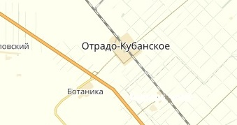
МЕЖБЮДЖЕТНЫЕ ТРАНСФЕРТЫ
В бюджет муниципального образования Отрадо-Кубанское сельское поселение перечисляются межбюджетные трансферты из бюджета Краснодарского края в форме:
Дотаций – без определения конкретной цели их использования;
Субсидий – в целях софинансирования расходных обязательств муниципального образования по вопросам местного значения;
Субвенций – на выполнение переданных государственных полномочий Российской Федерации.

Slide 20
МЕЖБЮДЖЕТНЫЕ ТРАНСФЕРТЫ В ДИНАМИКЕ ЗА 2019-2020
ГОДЫ, ТЫС.РУБ.

Slide 21
ОСНОВНЫЕ МЕРОПРИЯТИЯ ПО ДОПОЛНИТЕЛЬНОЙ МОБИЛИЗАЦИИ ДОХОДОВ БЮДЖЕТА
Вовлечение в инвестиционный процесс земельных участков, незавершенных объектов капитального строительства, имущества предприятий и организаций, находящихся в муниципальной собственности
Проведение мероприятий по соблюдению хозяйствующими субъектами требований трудового законодательства в части своевременной выплаты заработной платы и установления ее размера не ниже минимального размера оплаты труда, установленного законодательством, а также своевременности и полноты уплаты налога на доходы физических лиц
Проведение заседаний комиссии по легализации налоговой базы по уплате налога на доходы физических лиц, в том числе обособленными подразделениями
Проведение инвентаризации муниципального имущества с целью получения доходов за пользование имуществом
Организация работ о признании
невостребованных земельных
долей (паев) муниципальной собственностью

Slide 22
РАСХОДЫ БЮДЖЕТА
МУНИЦИПАЛЬНОГО ОБРАЗОВАНИЯ
ОТРАДО-КУБАНСКОЕ СЕЛЬСКОЕ ПОСЕЛЕНИЕ
Классификация расходов по признакам
Функциональная
классификация отражает направление средств бюджета на выполнение основных функций (раздел-подраздел-целевые статьи-виды расходов
Ведомственная
классификация расходов бюджета непосредственно связана со структурой управления, она отображает группировку юридических лиц, получающих бюджетные средства (главные распорядители бюджетных средств
Экономическая
классификация показывает деление расходов на текущие и капитальные, а также на выплату заработной платы, на материальные затраты, на приобретение товаров и услуг (категория расходов-группы-предметные статьи-подстатьи)
Расходы бюджета - выплачиваемые из бюджета денежные средства, за исключением средств, являющихся источниками финансирования дефицита бюджета.

Slide 23
СТРУКТУРА РАСХОДОВ БЮДЖЕТА МУНИЦИПАЛЬНОГО ОБРАЗОВАНИЯ
ОТРАДО-КУБАНСКОЕ СЕЛЬСКОЕ ПОСЕЛЕНИЕ НА 2020 ГОД ПО ОСНОВНЫМ НАПРАВЛЕНИЯМ РАЗВИТИЯ, ТЫС.РУБ.

Slide 24
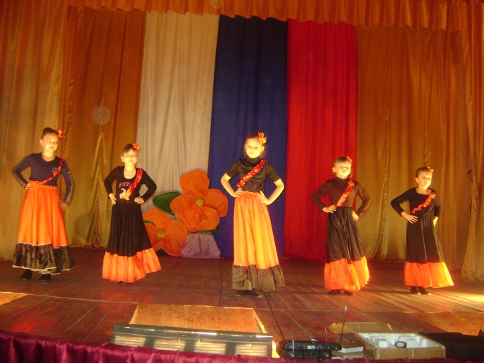
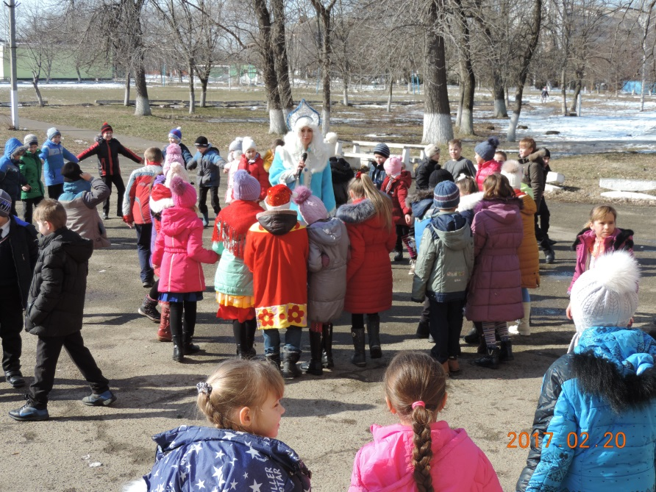
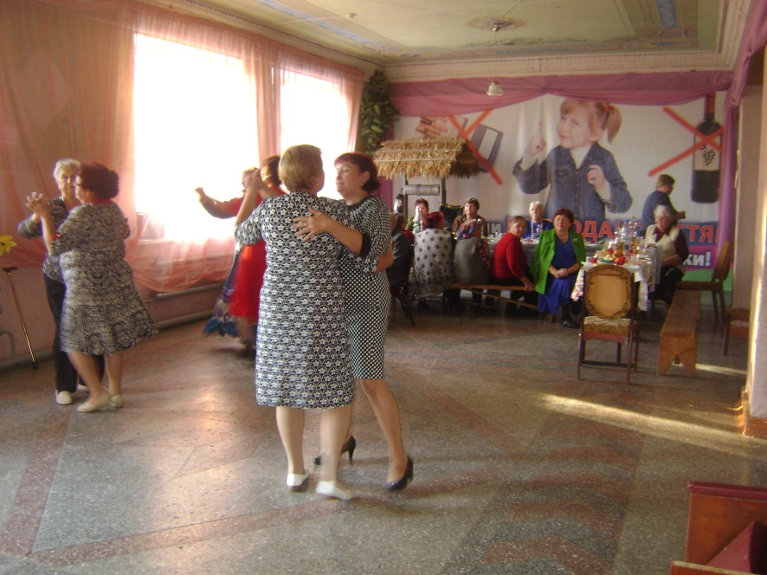
Муниципальная программа «Развитие культуры»
Оказание услуг в сфере культуры осуществляет МКУК ЦКД Отрадо-Кубанского сельского поселения в составе:
- Дом Культуры с. Отрадо-Кубанское
Библиотека с. Отрадо-Кубанское
Дом научной пропаганды п. Ботаника
Филиал библиотека п. Ботаника

Slide 25
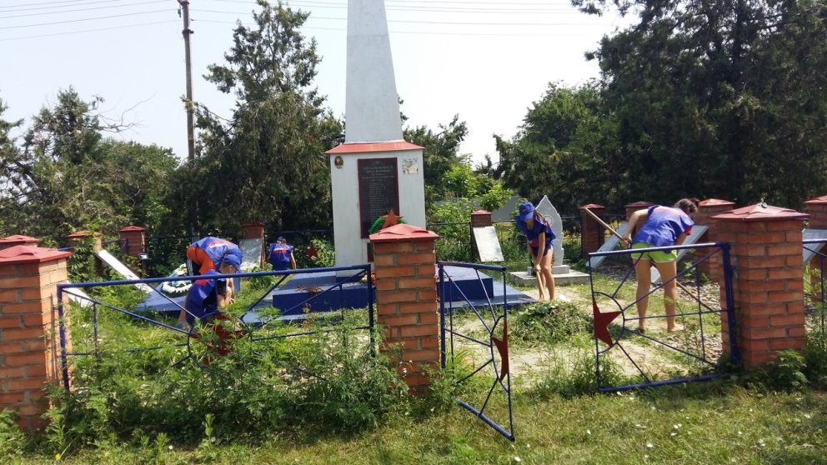
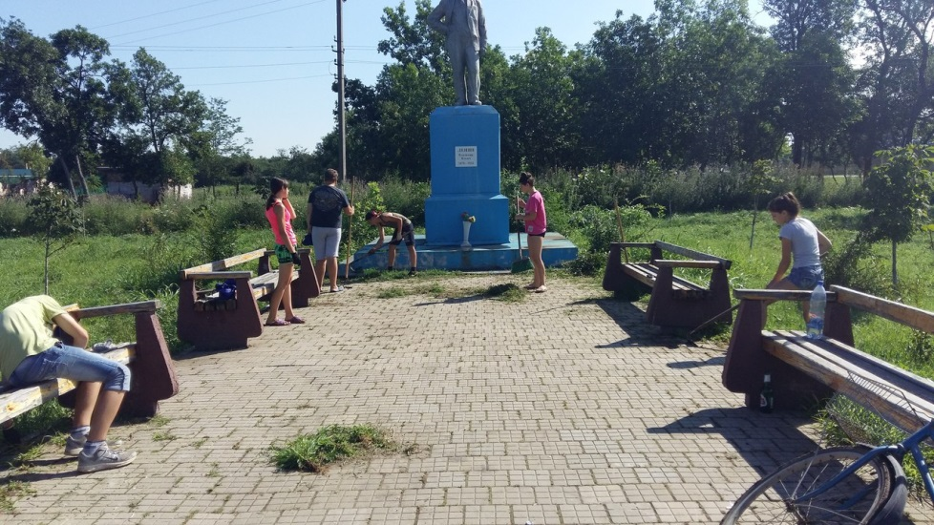
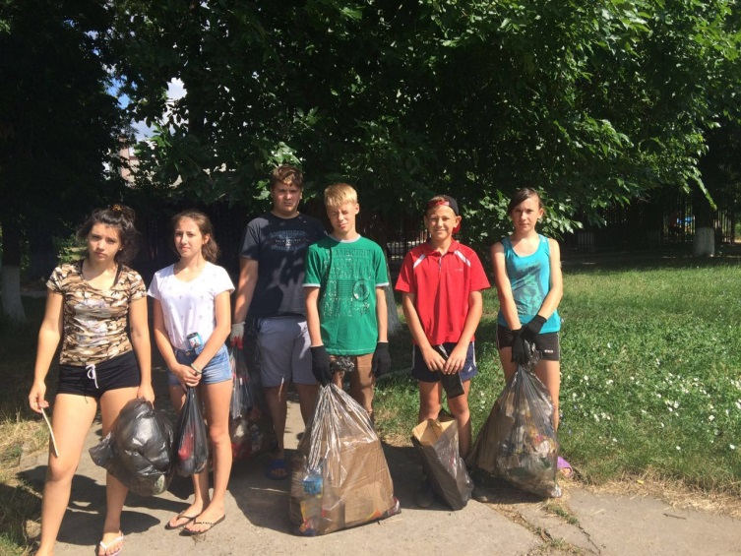
Муниципальная программа «Молодежь»
Трудоустройство несовершеннолетних в каникулярный период

Slide 26
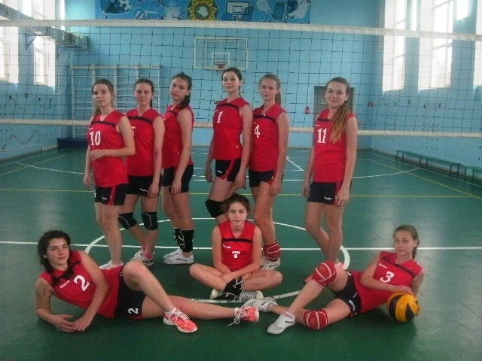
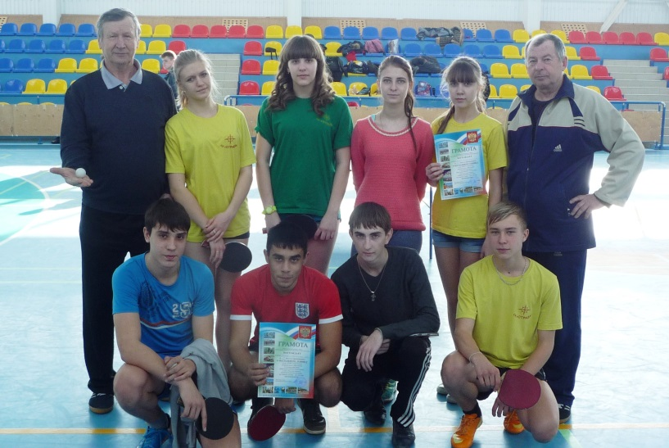
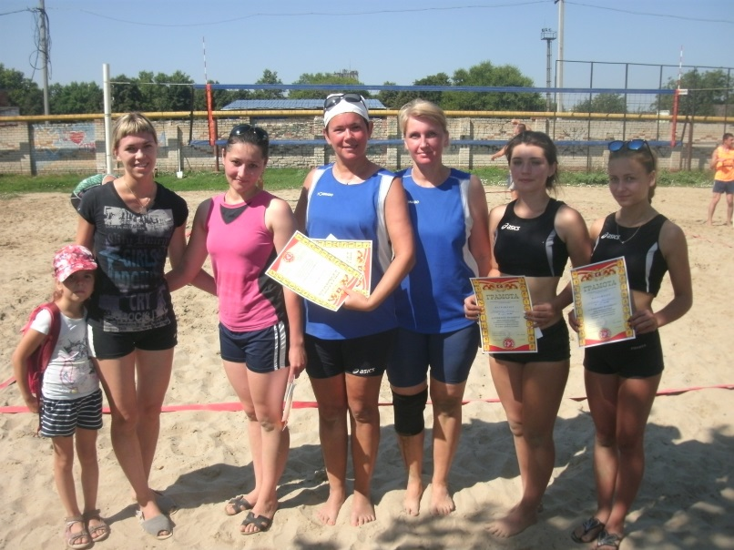
Муниципальная программа «Развитие физической культуры и спорта»
Участие в районных и краевых соревнованиях, в спартакиаде трудящихся.

Slide 27
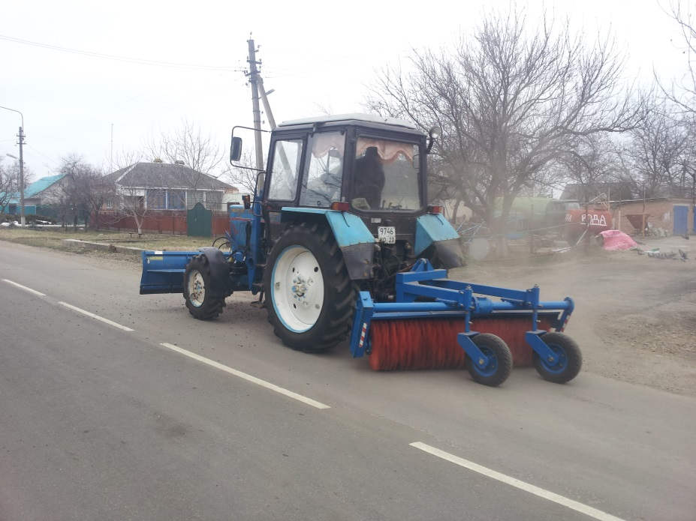
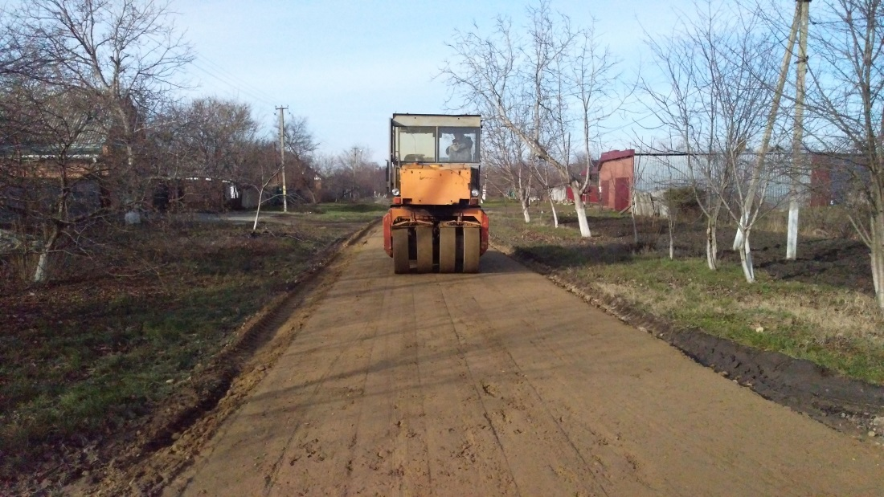
Муниципальная программа «комплексное Развитие в сфере экономики и жилищно-коммунального хозяйства»
Благоустройство территории поселения, обслуживание уличного освещения, ремонт и строительство дорог.

Slide 28
Понятия и термины
Администратор доходов бюджета - орган государственной власти (государственный орган), орган местного самоуправления, орган местной администрации, орган управления государственным внебюджетным фондом, Центральный банк Российской Федерации, казенное учреждение, осуществляющие в соответствии с законодательством Российской Федерации контроль за правильностью исчисления, полнотой и своевременностью уплаты, начисление, учет, взыскание и принятие решений о возврате (зачете) излишне уплаченных (взысканных) платежей, пеней и штрафов по ним, являющихся доходами бюджетов бюджетной системы Российской Федерации.
Безвозмездные поступления – это финансовая помощь из бюджетов других уровней (межбюджетные трансферты), от физических и юридических лиц.
Бюджет – форма образования и расходования фонда денежных средств, предназначенных для финансового обеспечения задач и функций государства и местного самоуправления.
Бюджетная классификация – это группировка доходов и расходов бюджетов всех уровней бюджетной системы РФ, а также источников финансирования дефицитов этих бюджетов, используемая для составления и исполнения бюджетов.
Бюджетный кредит - денежные средства, предоставляемые бюджетом другому бюджету бюджетной системы Российской Федерации, юридическому лицу (за исключением государственных (муниципальных) учреждений), иностранному государству, иностранному юридическому лицу на возвратной и возмездной основах.
Бюджетный период— срок, в течение которого действует утвержденный бюджет.
Бюджетный процесс - регламентируемая законодательством Российской Федерации деятельность органов государственной власти, органов местного самоуправления и иных участников бюджетного процесса по составлению и рассмотрению проектов бюджетов, утверждению и исполнению бюджетов, контролю за их исполнением, осуществлению бюджетного учета, составлению, внешней проверке, рассмотрению и утверждению бюджетной отчетности.
Бюджетная система Российской Федерации - основанная на экономических отношениях и государственном устройстве Российской Федерации, регулируемая законодательством Российской Федерации совокупность федерального бюджета, бюджетов субъектов Российской Федерации, местных бюджетов и бюджетов государственных внебюджетных фондов.

Slide 29
Понятия и термины
Главный распорядитель бюджетных средств (ГРБС) - орган государственной власти (государственный орган), орган управления государственным внебюджетным фондом, орган местного самоуправления, орган местной администрации, а также наиболее значимое учреждение науки, образования, культуры и здравоохранения, указанное в ведомственной структуре расходов бюджета, имеющие право распределять бюджетные ассигнования и лимиты бюджетных обязательств между подведомственными распорядителями и (или) получателями бюджетных средств.
Государственный или муниципальный долг - обязательства, возникающие из государственных или муниципальных заимствований, гарантий по обязательствам третьих лиц. Государственные и муниципальные займы — это денежные ресурсы, привлекаемые для покрытия дефицита соответствующего бюджета от физических и юридических лиц, иностранных государств, международных финансовых организаций на основании заключаемых договоров, по которым возникают долговые обязательства РФ, субъекта РФ, муниципального образования как заемщиков или гарантов.
Дефицит бюджета - превышение расходов бюджета над его доходами.
Дотации - межбюджетные трансферты, предоставляемые на безвозмездной и безвозвратной основе.
Доходы бюджета - поступающие в бюджет денежные средства, за исключением средств, являющихся в соответствии с настоящим Кодексом источниками финансирования дефицита бюджета.
Источники финансирования дефицита бюджета – средства, привлекаемые в бюджет для покрытия дефицита (кредиты банков, кредиты от других уровней бюджетов, кредиты финансовых международных организаций, ценные бумаги, иные источники).
Индекс потребительских цен — один из видов индексов цен, созданный для измерения среднего уровня цен на товары и услуги (потребительской корзины) за определённый период в экономике.
Межбюджетные трансферты - средства, предоставляемые одним бюджетом бюджетной системы Российской Федерации другому бюджету бюджетной системы Российской Федерации.
Налогоплательщик — физическое лицо или юридическое лицо, на которое законом возложена обязанность уплачивать налоги.

Slide 30
Понятия и термины
Налоговые доходы – это все налоги и налоговые сборы, а также пенни и штрафы, предусмотренные налоговым законодательством.
Национальная экономика — это сложная хозяйственная, социальная, организационная, научно-технологическая система.
Неналоговые доходы – поступления от уплаты пошлин, и сборов, установленных законодательством РФ и штрафов за нарушение законодательства.
Прогноз социально-экономического развития – документ, содержащий систему научно-обоснованных представлений о направлениях и результатах социально-экономического развития Российской Федерации на прогнозируемый период (среднесрочный или долгосрочный).
Прожиточный минимум — минимальный уровень дохода, который считается необходимым для обеспечения определённого уровня жизни.
Профицит бюджета - превышение доходов бюджета над его расходами.
Публичные нормативные обязательства - публичные обязательства перед физическим лицом, подлежащие исполнению в денежной форме в установленном соответствующим законом, иным нормативным правовым актом размере или имеющие установленный порядок его индексации.
Публичные слушания - являются одной из форм участия населения в осуществлении местного самоуправления.
Расходы бюджета - выплачиваемые из бюджета денежные средства, за исключением средств, являющихся в соответствии с настоящим Кодексом источниками финансирования дефицита бюджета.
Расходные обязательства - обусловленные законом, иным нормативным правовым актом, договором или соглашением обязанности публично-правового или действующего от его имени казенного учреждения предоставить физическому или юридическому лицу, иному публично-правовому образованию, субъекту международного права средства из соответствующего бюджета.
Субвенция – бюджетные средства, предоставляемые бюджету другого уровня бюджетной системы РФ или юридическому лицу на безвозмездной и безвозвратной основах на осуществление определенных целевых расходов.
Субсидия – бюджетные средства, предоставляемые бюджету другого уровня, физическому или юридическому лицу на условиях долевого финансирования целевых расходов.

Slide 31
КОНТАКТНАЯ ИНФОРМАЦИЯ
АДМИНИСТРАЦИЯ ОТРАДО-КУБАНСКОГО СЕЛЬСКОГО ПОСЕЛЕНИЯ ГУЛЬКЕВИЧСКОГО РАЙОНА
КРАСНОДАРСКОГО КРАЯ
Адрес: 352180, Краснодарский край, Гулькевичский район, с. Отрадо-Кубанское, ул. Ленина 39.
Телефон: 8 (86160) 96-5-83
E-mail: gul-otrad@yandex.ru
Время приема граждан: Понедельник с 8.00 до 17.00
Вторник-пятница с 8.00 до 16.00
Перерыв: с 12.00 до 13.00
Выходной: суббота-воскресенье

Slide 32
Благодарим за внимание!!!

